Slide 1
雲林縣揚子高級中學校友會 第三屆第三次理監事會議
開會日期： | 108年6月22日(星期六)
開會地點： | 北港青松餐廳

Slide 2
大 會 開 始
雲 林 縣 揚 子 高 級 中 學 校 友 會
第 三 屆 第 三 次 理監事會議

Slide 3
主席致詞
雲 林 縣 揚 子 高 級 中 學 校 友 會
第 三 屆 第 三 次 理監事會議

Slide 4
會 務 報 告(一)
雲 林 縣 揚 子 高 級 中 學 校 友 會
第 三 屆 第 三 次 理監事會議

Slide 5
107學年度第二學期 校友會獎學金 李○○ 6000元
107學年度第二學期 校友會獎學金 李○○6000元
107學年度第二學期 校友會獎學金 黃○○6000元
107學年度第二學期 校友會獎學金 李○○6000元
107學年度第二學期 校友會獎學金 汪○○6000元
支應107學年度揚子中學 畢聯會 3000元

Slide 6
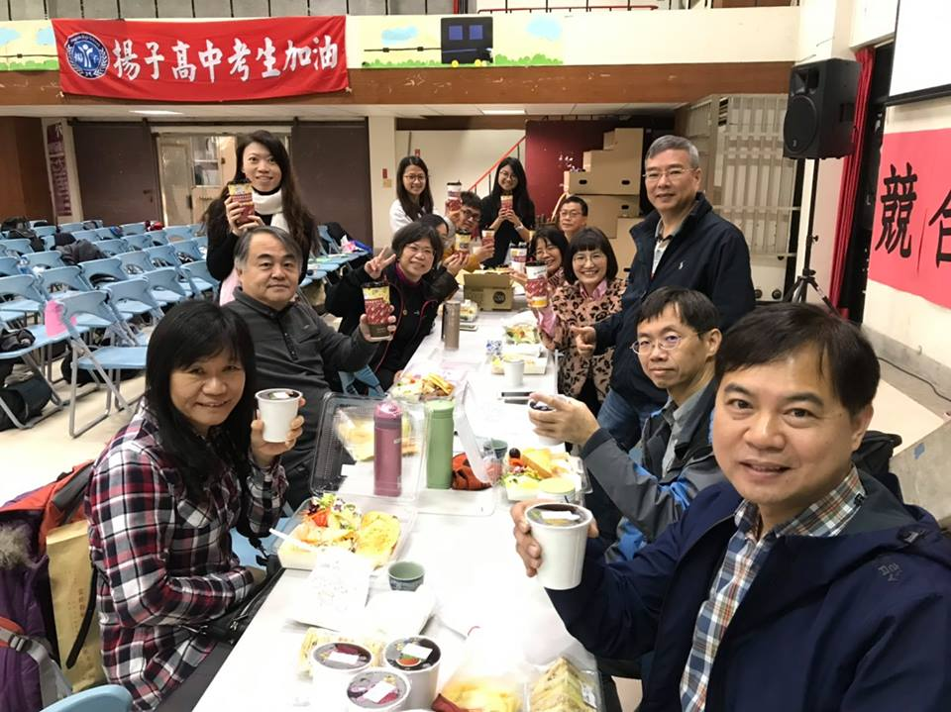
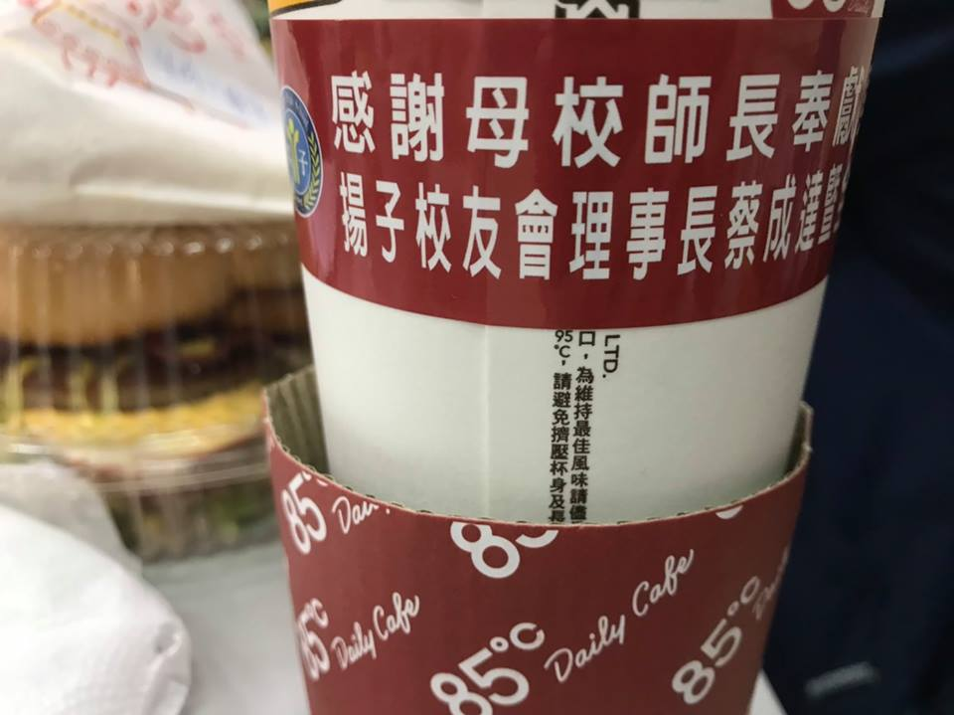
校友會工作事項
108大學學測，蔡成達理事長致贈愛心早餐及咖啡為揚子的所有師長及考生加油打氣！

Slide 7
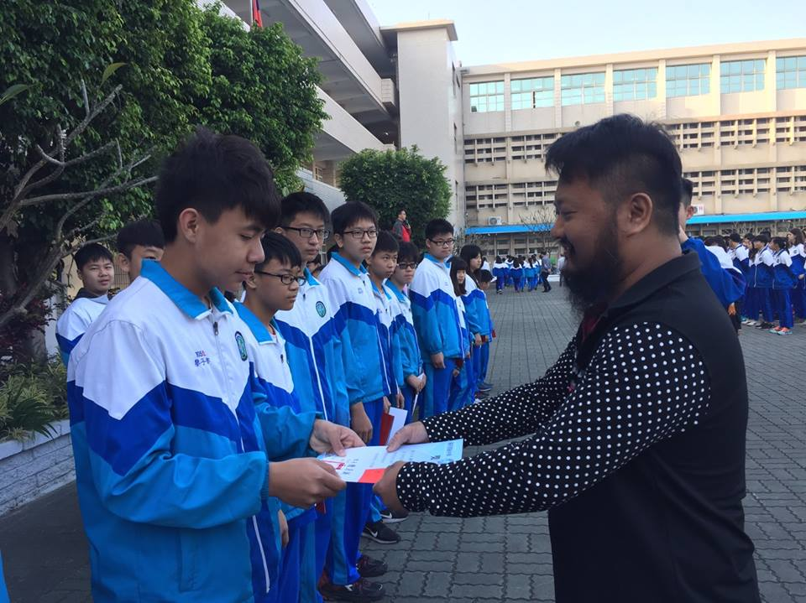
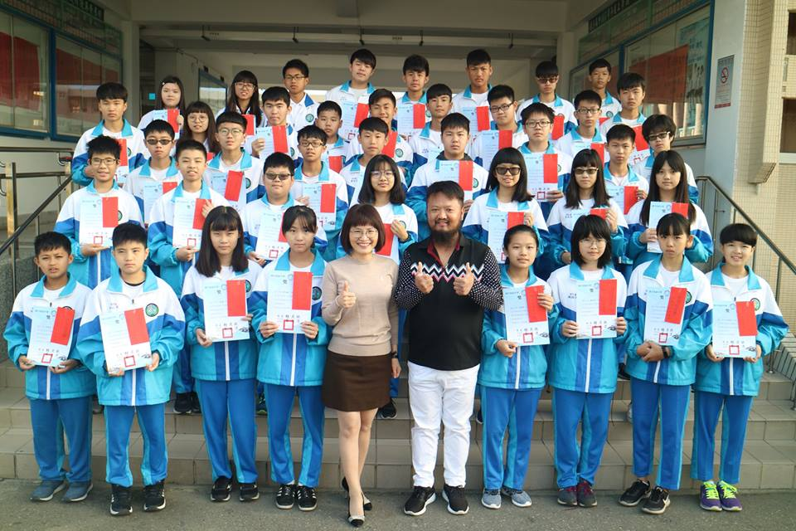
校友會工作事項
108年2月15日， 107學年度上學期第三次月考進步獎，校友會全額支應學業進步獎獎學金。

Slide 8
校友會工作事項
108年5月22日，校友會理事蘇俊豪副議長積極為學弟妹急難救助及貧困家庭，申請高額補助金，造福學弟妹！

Slide 9
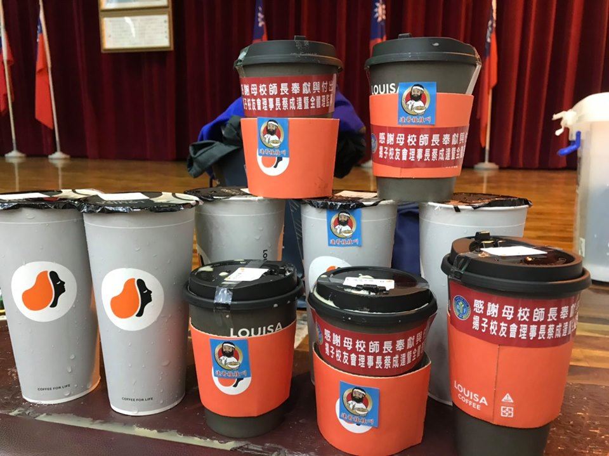
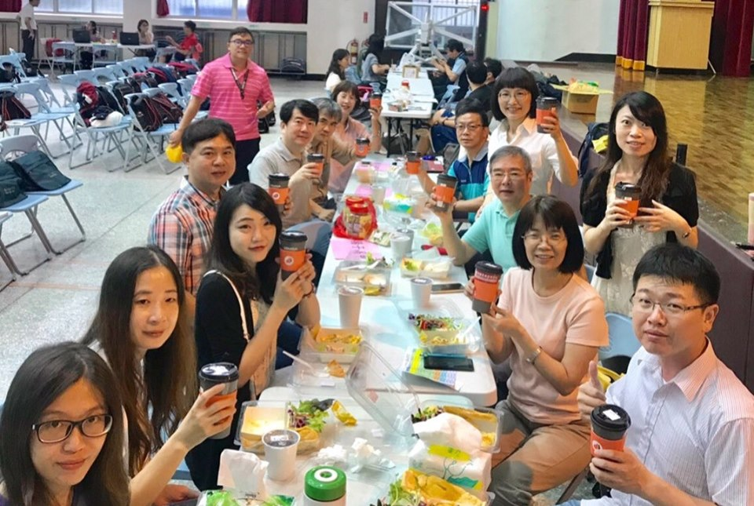
校友會工作事項
108國中教育會考，蔡成達理事長致贈咖啡為揚子的所有師長及考生加油打氣！

Slide 10
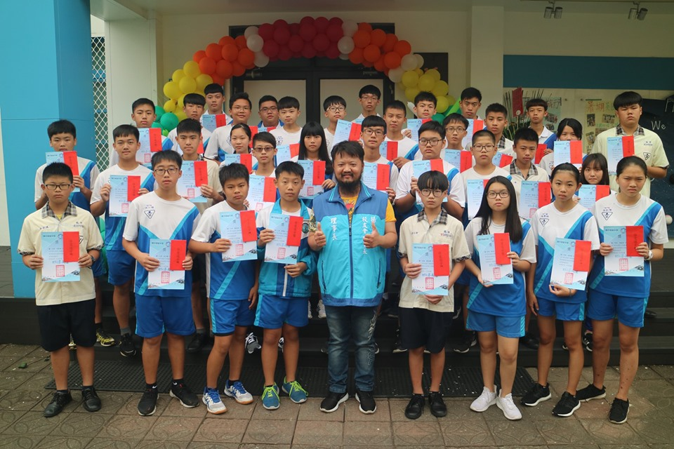
校友會工作事項
108年6月3日頒發107學年度下學期第二次月考進步獎，校友會全額支應學業進步獎獎學金。

Slide 11


Slide 12
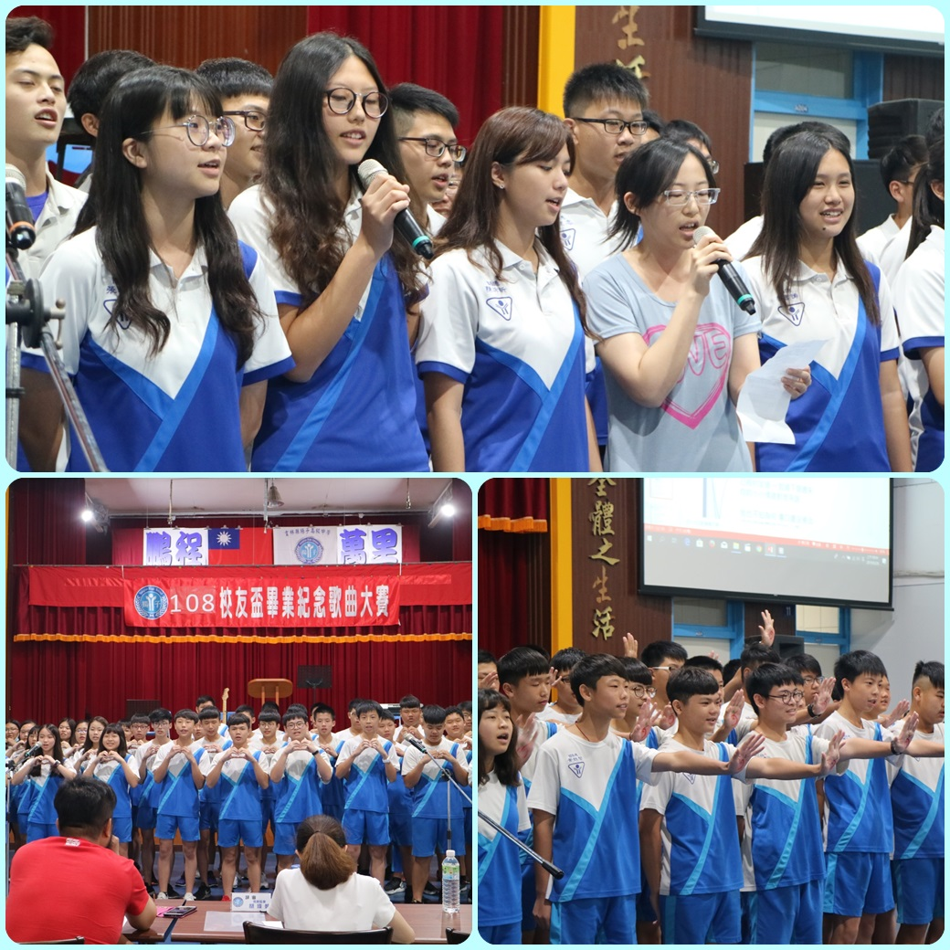
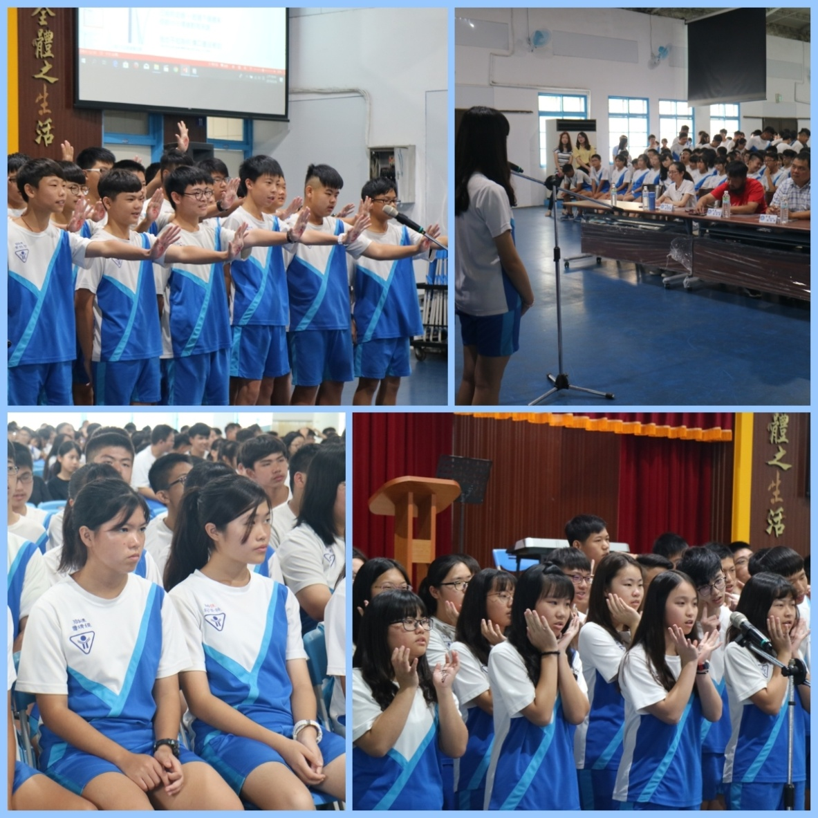
108級校友盃畢業紀念歌曲合唱大賽
凝聚所有揚中人的感情
在揚子的點點滴滴

Slide 13
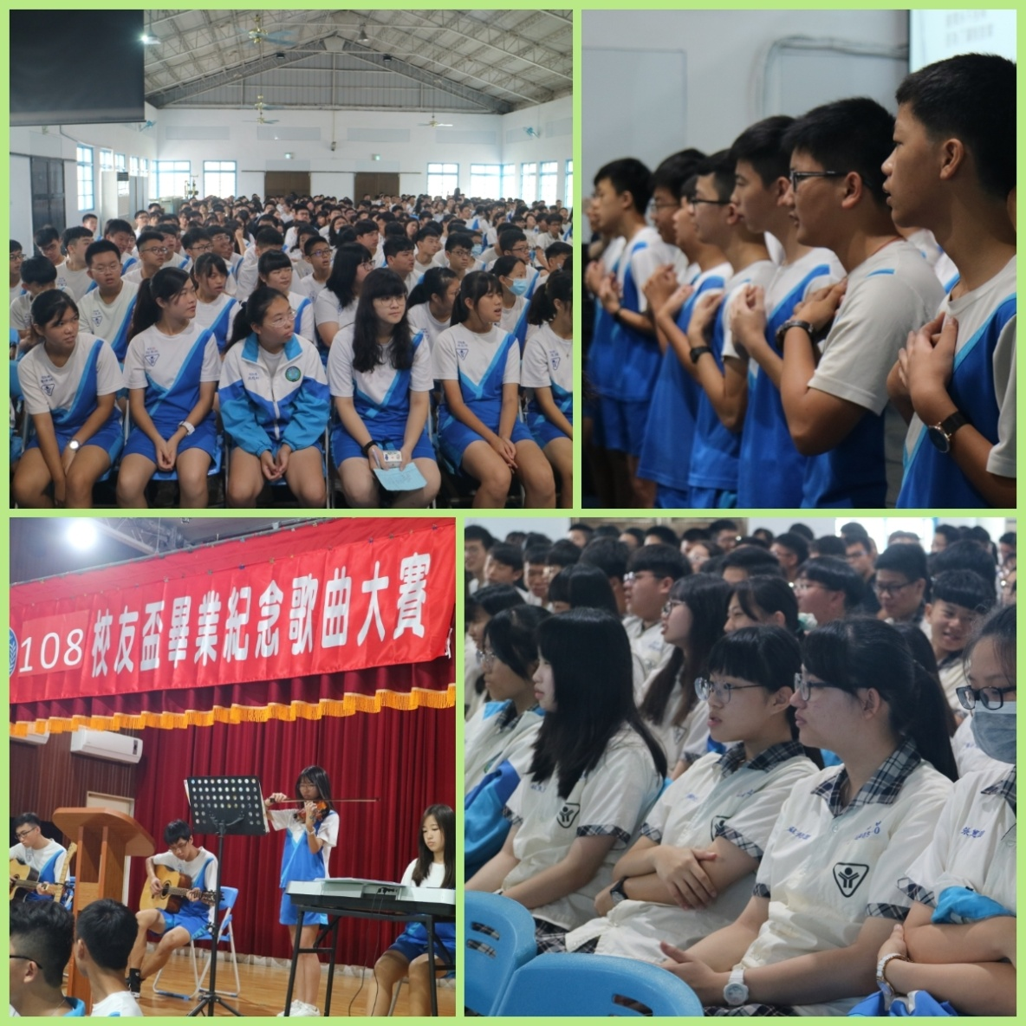
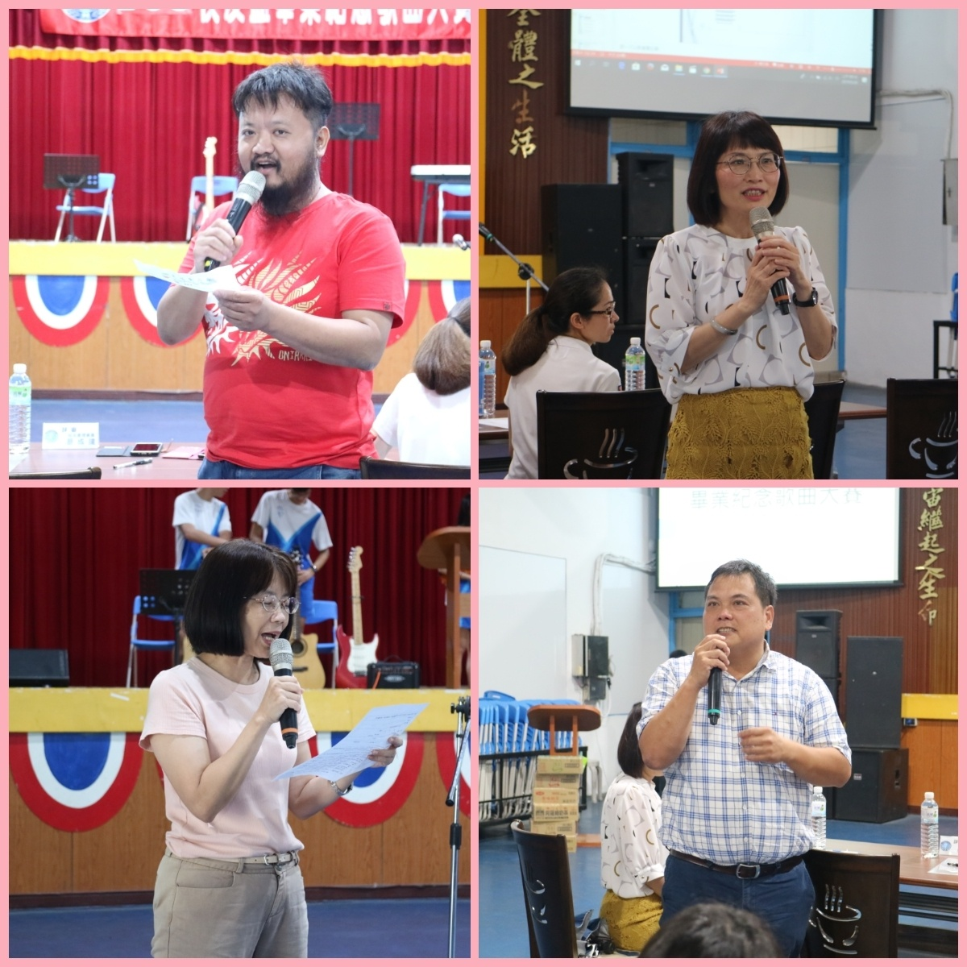
108級校友盃畢業紀念歌曲合唱大賽
凝聚所有揚中人的感情
在揚子的點點滴滴

Slide 14
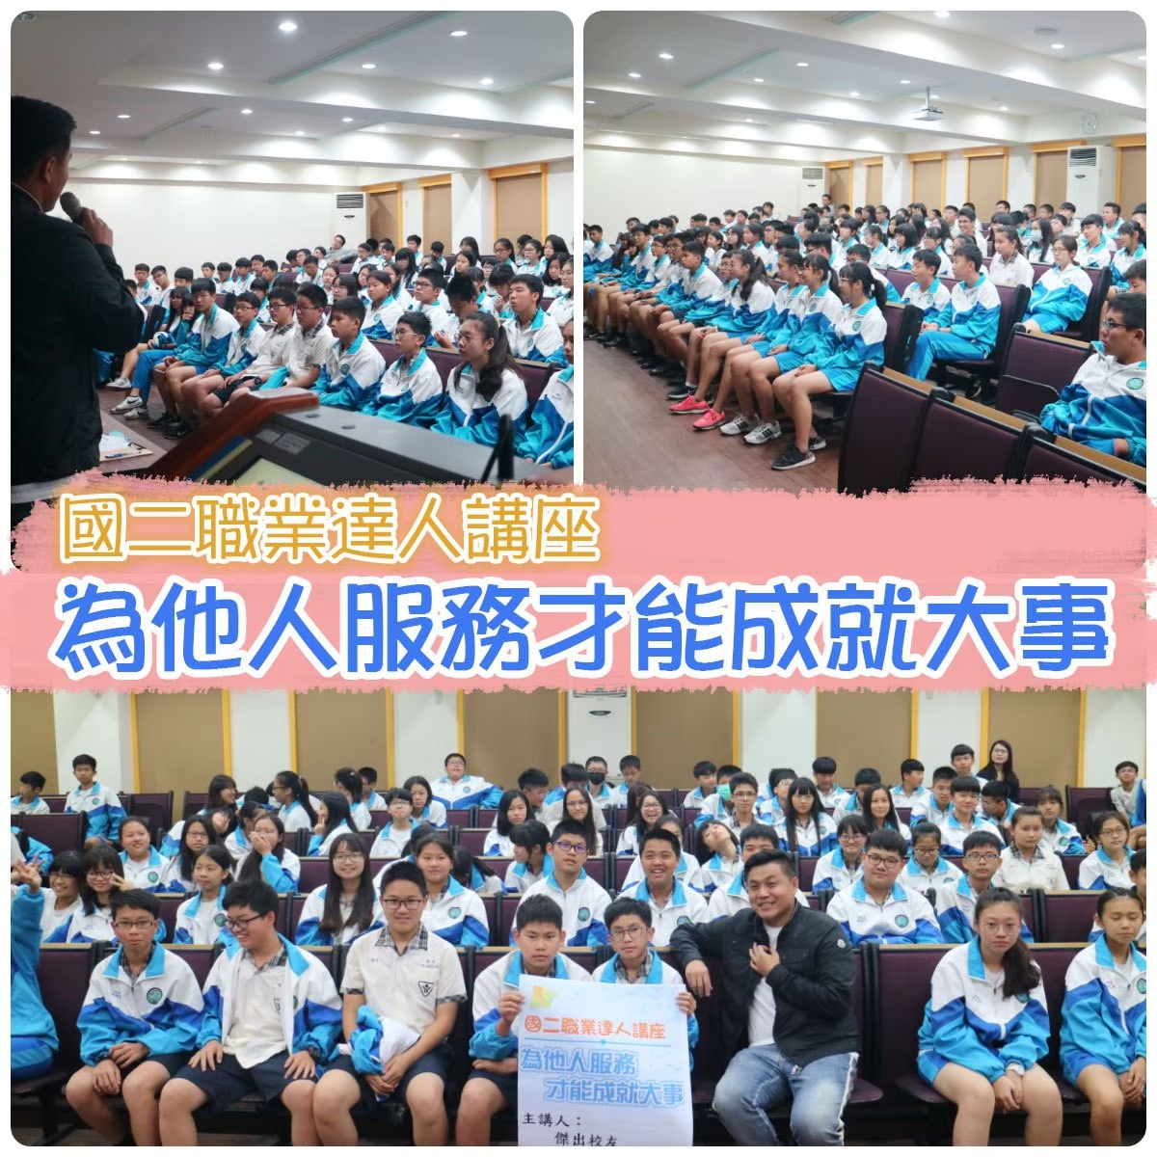
校友會工作事項
108年4月16日
校友會林佳保理事蒞校演講

Slide 15
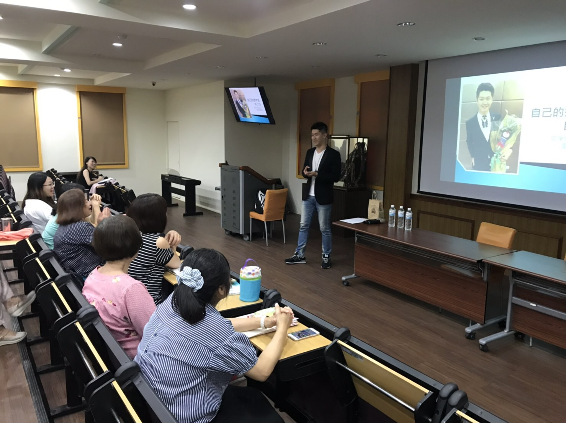
校友會工作事項
108年5月15日
校友會雷喻翔理事蒞校演講

Slide 16
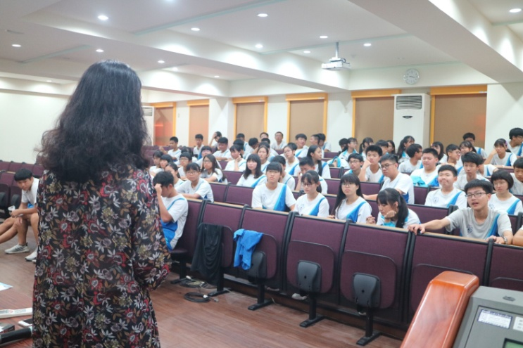
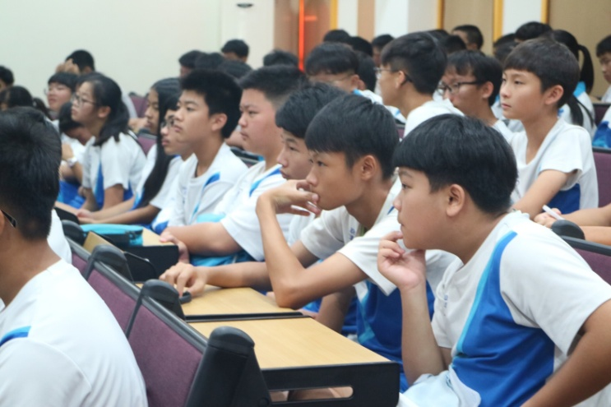
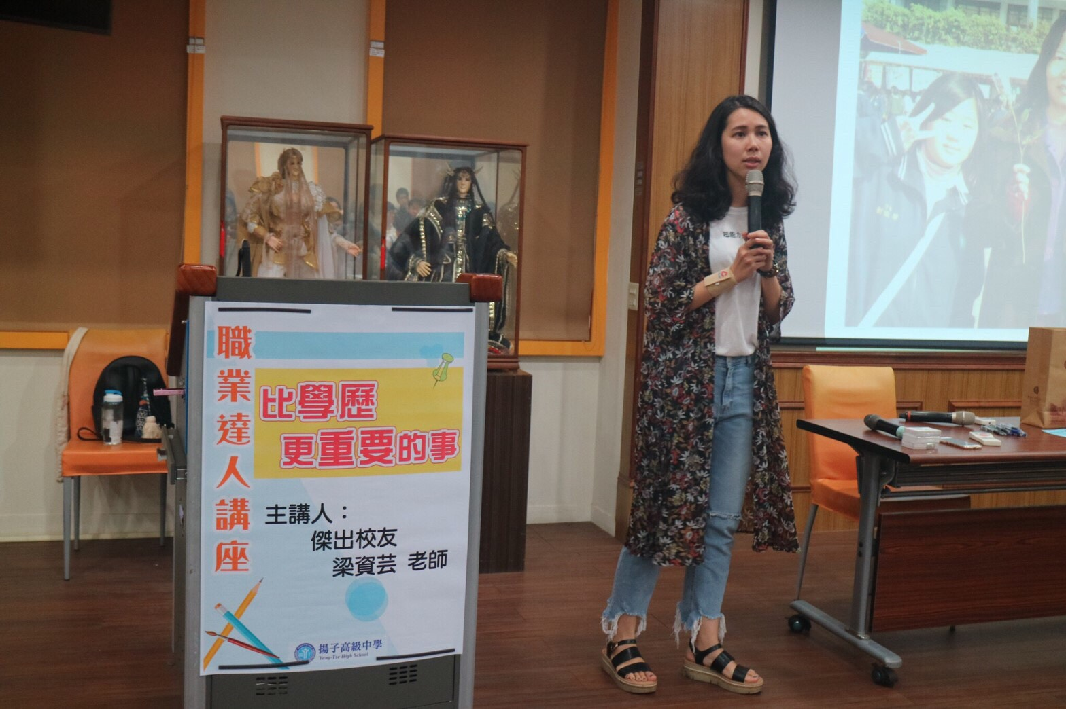
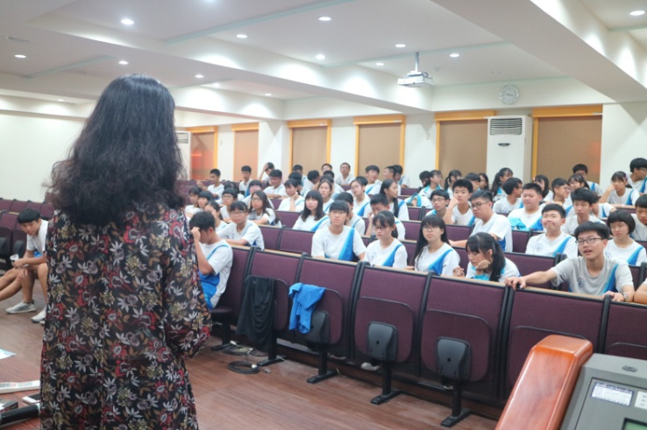
校友會工作事項
傑出校友 梁資芸 老師 演講

Slide 17
會 務 報 告(二)
雲 林 縣 揚 子 高 級 中 學 校 友 會
第三屆第三次會員大會
104年12月創會至107年8月1日
財務收支報告

Slide 18
提 案 討 論

Slide 19
案由一：
林○ ○申請校友會獎助學金
詳如申請書說明

Slide 20
臨 時 動 議

Slide 21


